Slide 2
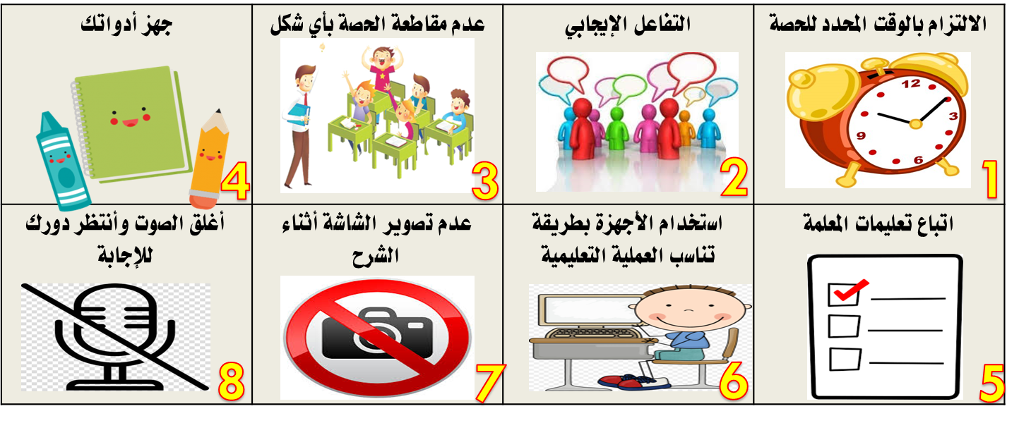
قوانين التعلم عن بعد

Slide 3
أقرأ الكلمات التالية و أحدد الكلمات التي تنتهي بتنوين ضم ، و أدونها في كراس اللغة العربية:
العلمٌ ، صديقاً ، الشباكٌ ، كوبٍ

Slide 6
التقويم القبلي
جملة اسمية
التفاحُ الأحمر مفيدٌ للجهاز العصبي
الخبر
مبتدأ

Slide 7
عنوان الدرس
أنواع الخبر في الجملة الاسمية

Slide 8
نواتج التعلم

Slide 10
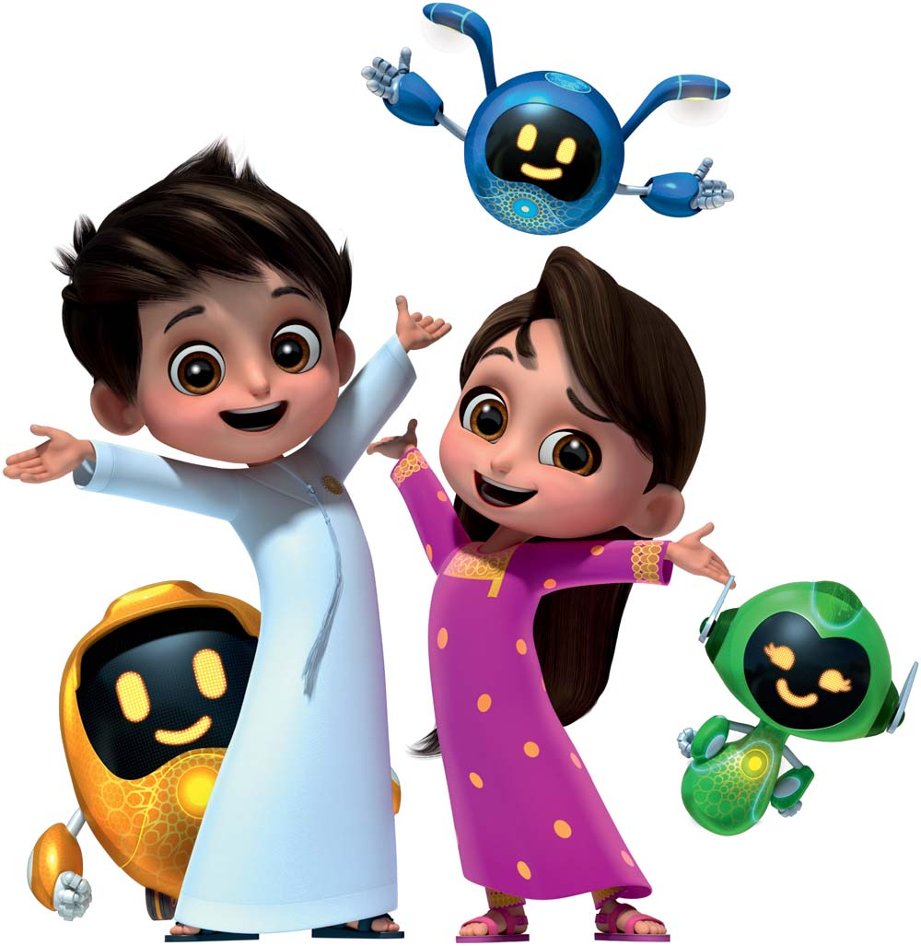

Slide 12
المفرد
النوع الأول
الطالبان مجتهدان
المعلمون مخلصون
الصلاةُ نورٌ

Slide 14
جملة اسمية
ومضة
النوع الثاني
تتكون من كلمتين
بها ضمير يعود على المبتدأ
الإمارات شعبها طيب
المسلم صلاته خاشعة
الفتاة خلقها جميل

Slide 15
جملة فعلية
النوع الثالث
الرسام يرسم لوحة
المعلم يشرح الدرس
الطالب يذاكر دروسه

Slide 17
شبه جملة
ظرف.
جار ومجرور
النوع الرابع
المعلم في الفصل.
الفلاح بين الأغصان.
العصفور فوق الشجرة.
الفتاة كالقمر.

Slide 21
سؤال تحدي
حددي نوع الخبر :
العلم أساس التقدم

Slide 22
تقييم ناتج التعلم:
https://wordwall.net/ar/resource/4521549

Slide 23
حددي نوع الخبر:
التقويم الختامي
العصفور فوقه ماء.

Slide 24
أضع فعلا مضارعا مناسبا للجملة في الفراغ :
حتى أصل إلى أعلى الشجرة يجب أن ............بحذر

Slide 25
( المدة : 5 د )

Slide 26
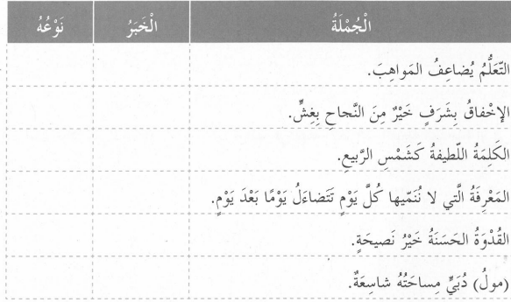
مخرجات التعلم :
1- أن يحدد نوع الخبر في الجملة الاسمية .
2- أن يستبدل الخبر الجملة بخبر شبه جملة أو مفرد
3 -أن يوظف المتعلم أنواع الخبر في جمل مختلفة
( المدة : 5 د )
جملة فعلية
يضاعف المواهب
مفرد
خيرٌ
شبه جملة
كشمسِ الربيع
جملة فعلية
تتضاءل يوماً بعد يوم
مفرد
خيرُ
انتهى الوقت
جملة اسمية
مساحته شاسعة

Slide 27
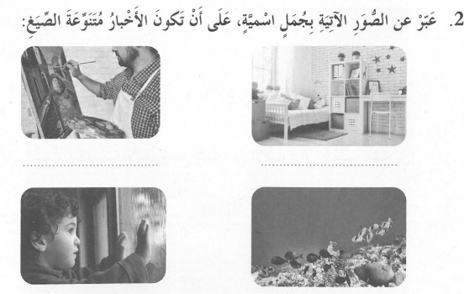
مخرجات التعلم :
1- أن يميز المتعلم أنواع الخبر في الجملة الاسمية.
2- أن ينشئ المتعلم جملا اسمية متنوعة الأخبار.
( المدة : 3 د )
الرسامُ ماهرٌ
الغرفةُ جدرانها مزينةٌ
انتهى الوقت
الطفلُ ينظر من النافذة
الأسماكُ في قاع البحر

Slide 28
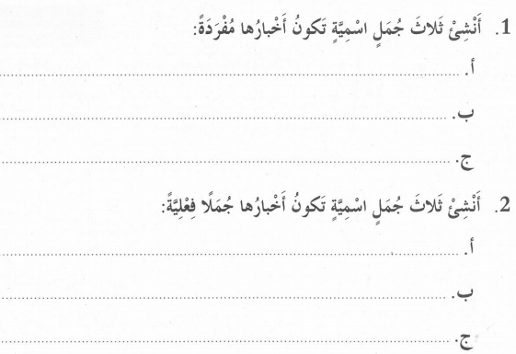
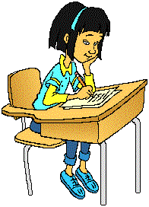
مخرجات التعلم :
1- أن يميز المتعلم أنواع الخبر في الجملة الاسمية.
2- أن ينشئ المتعلم جملا اسمية متنوعة الأخبار.
( المدة : 5 د )
الصفُ نظيفٌ
الشوارعُ مزدحمةٌ
القراءةُ حياةٌ
الطفلُ يهدأ لهدهدة أمه
السائقُ يقود الحافلة كل صباح
انتهى الوقت
المدرسةُ تفتح أبوابها باكرًا

Slide 29
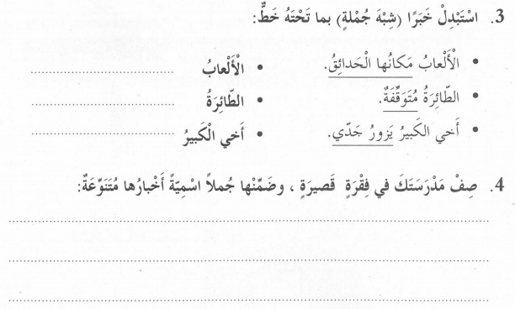
( المدة : 7 د )
في الحديقة
في المدرج
أمام البيت
متروك لإبداع الطالب

Slide 30
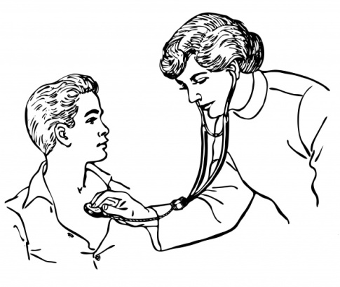
( المدة : 7 د )
التقويم الختامي ..
نوعه | حدد الخبر | الجملة
 |  | البنتُ كبيرٌ عقلها.
 |  | الإماراتُ أسواقها جميلةٌ.
جملة اسمية
كبير عقلها
جملة اسمية
أسواقها جميلة
عبر عن الصورة بخبر مفرد:
خبر جملة فعلية:
خبر جملة إسمية:
خبر شبه جملة جار ومجرور:
خبر شبه جملة ظرف مكان:
الطبيبةُ ماهرةٌ
الطبيبةُ تعالج المريض
الطبيبةُ ملابسها مرتبةٌ
الطبيبةُ في المشفى
المريضُ عند الطبيب

Slide 31
بطاقة الخروج
ماذا تعلمت اليوم؟
ما الذي أعجبك في درس اليوم؟ هيا قيمي نفسك يا صغيرتي بعدد النجوم

Slide 32
ألقاكم في الغد .. يا طالباتي المتميزات .. شكراً لحضوركم اليوم

